Slide 1
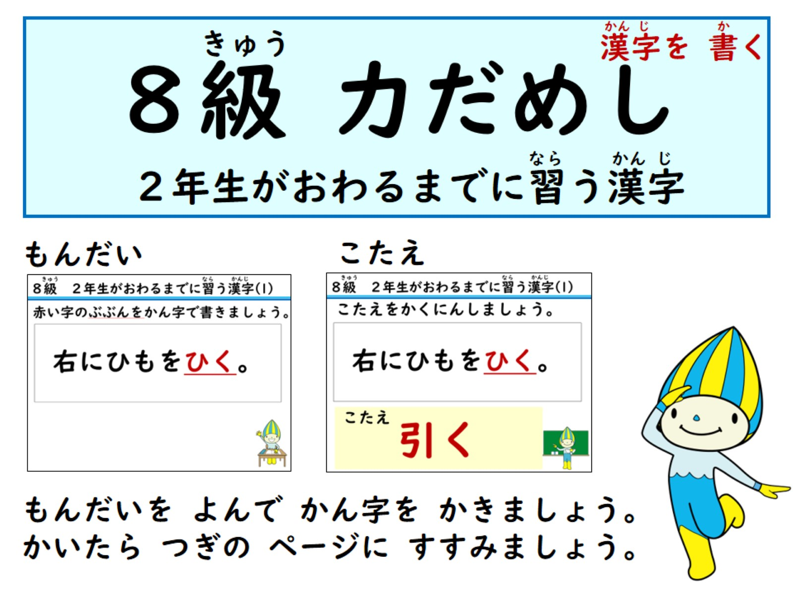

Slide 2
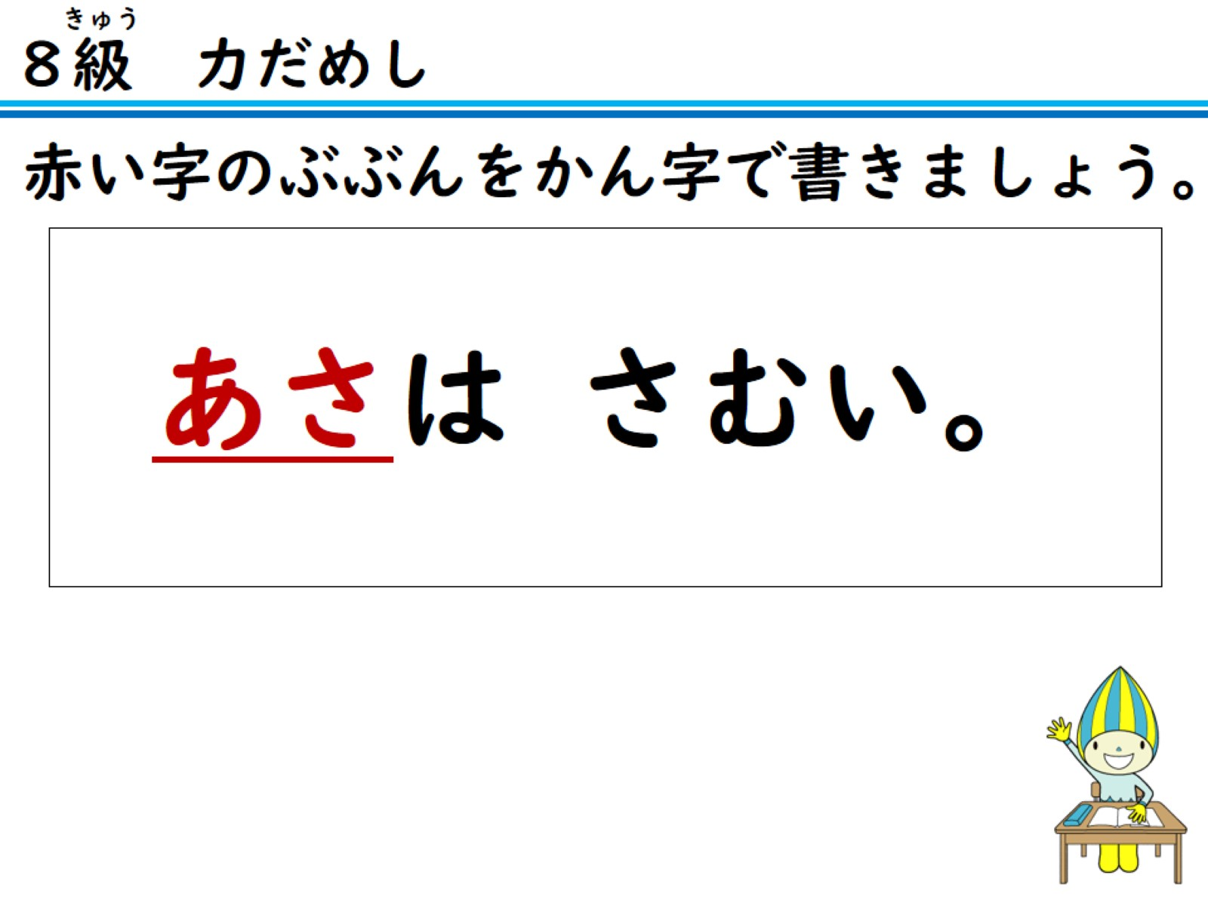
赤い字のぶぶんをかん字で書きましょう。

Slide 3
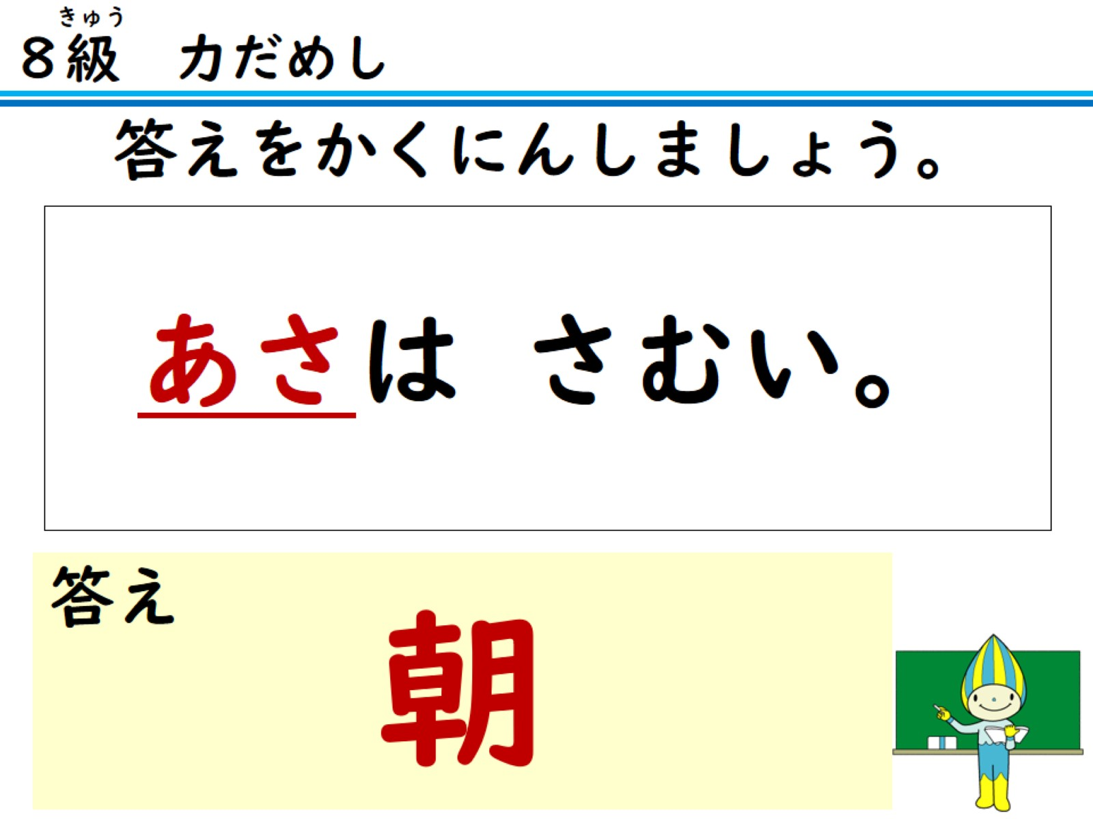
答えをかくにんしましょう。

Slide 4
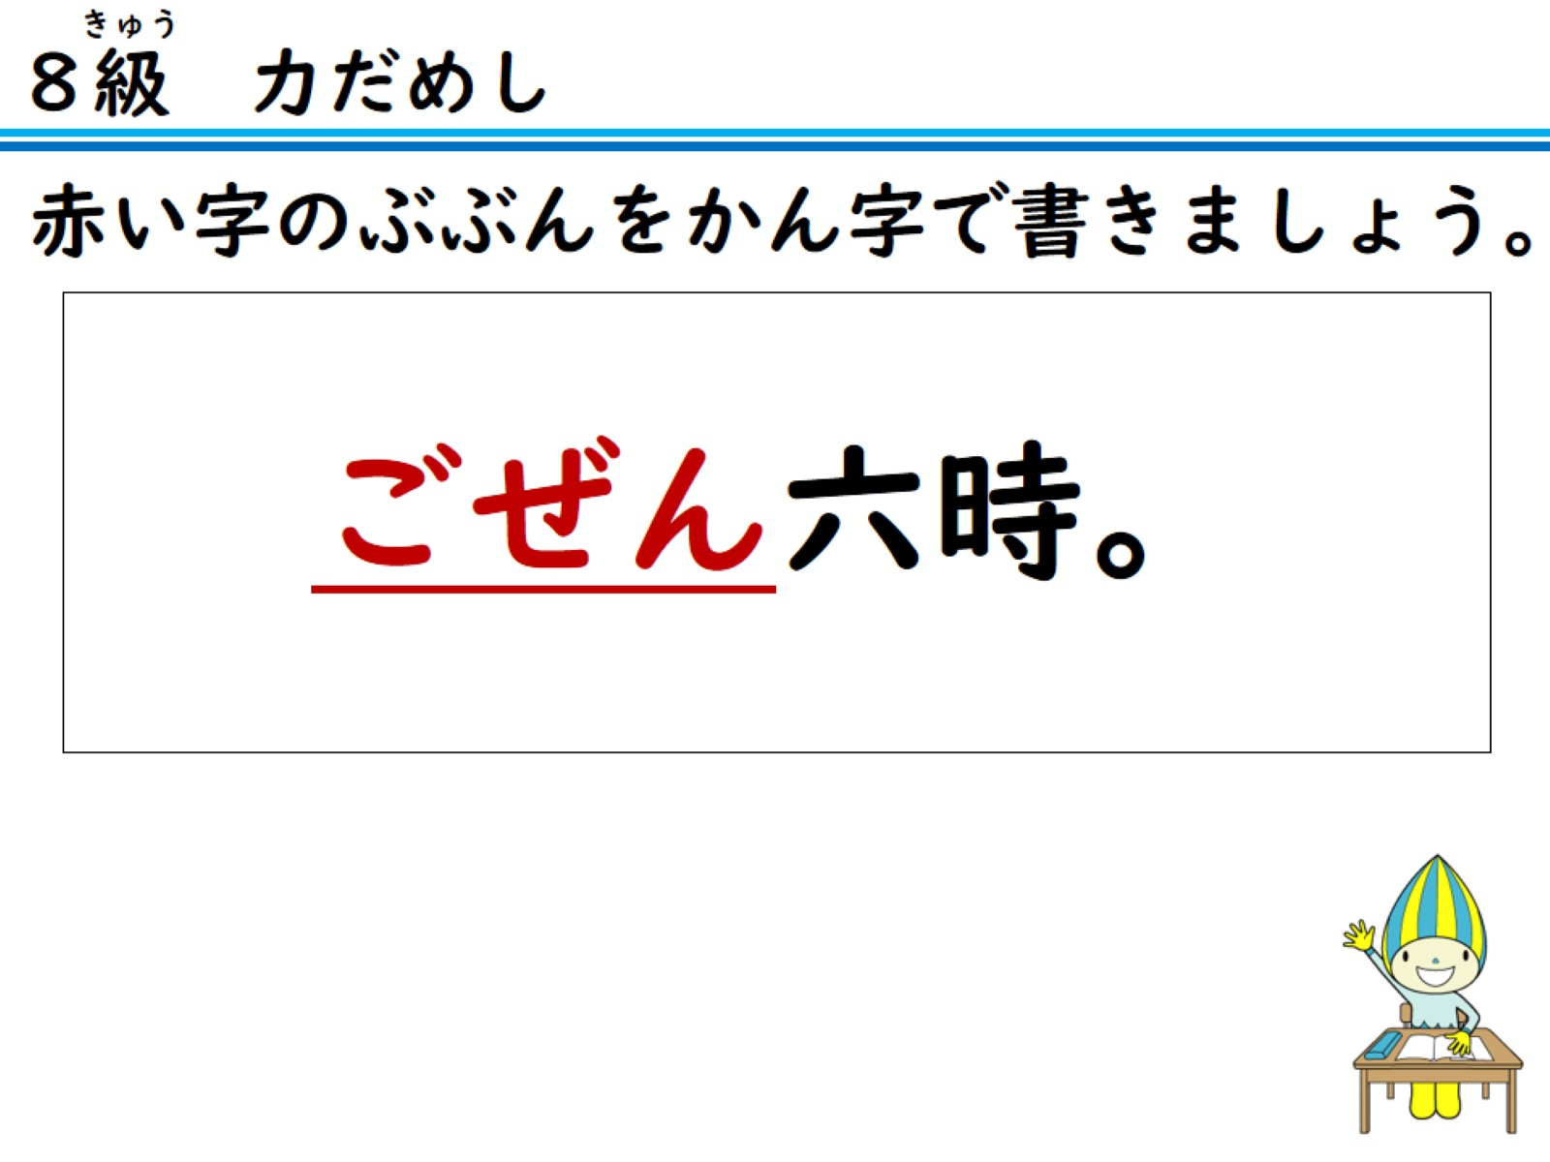
赤い字のぶぶんをかん字で書きましょう。

Slide 5
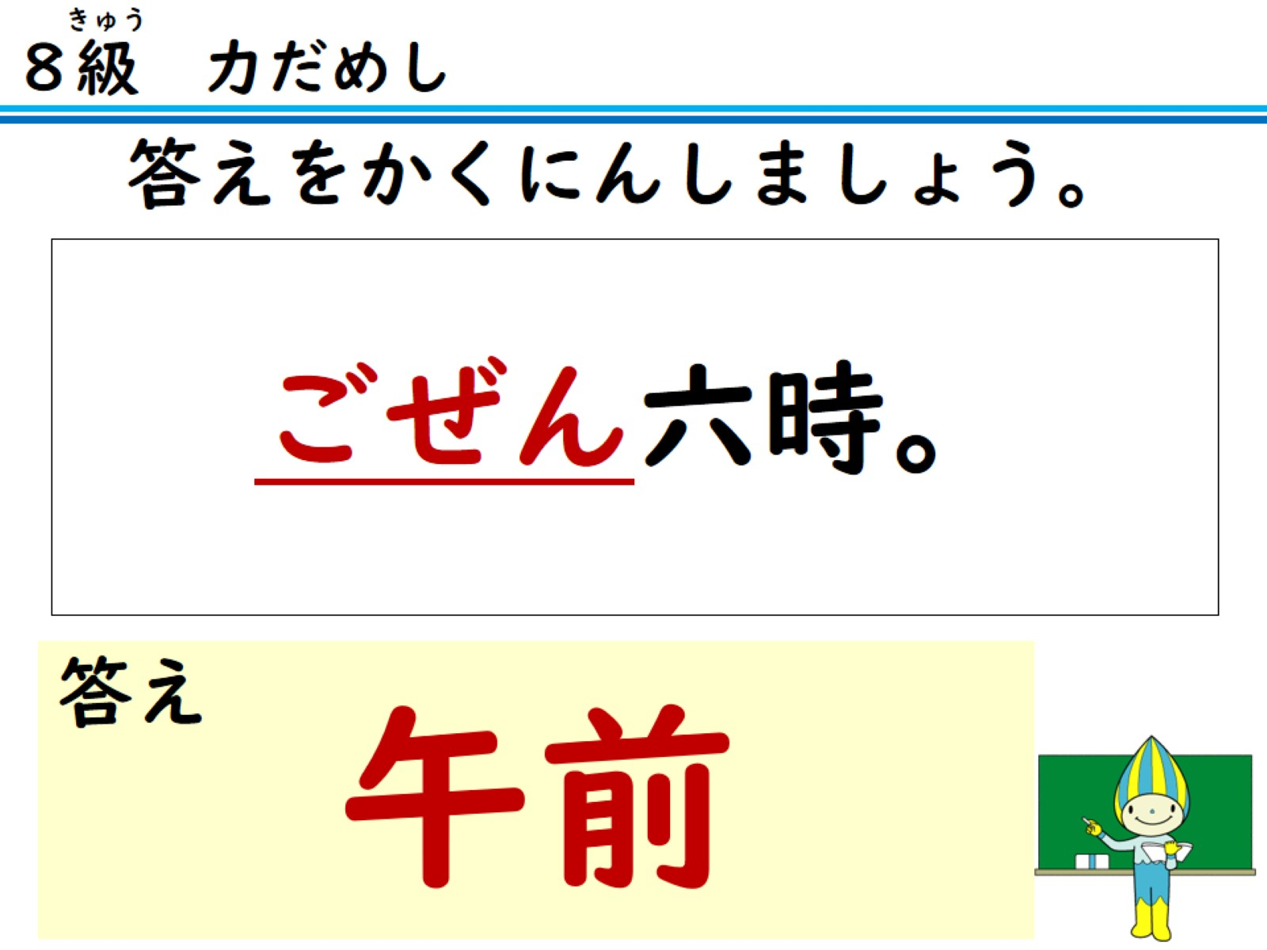
答えをかくにんしましょう。

Slide 6
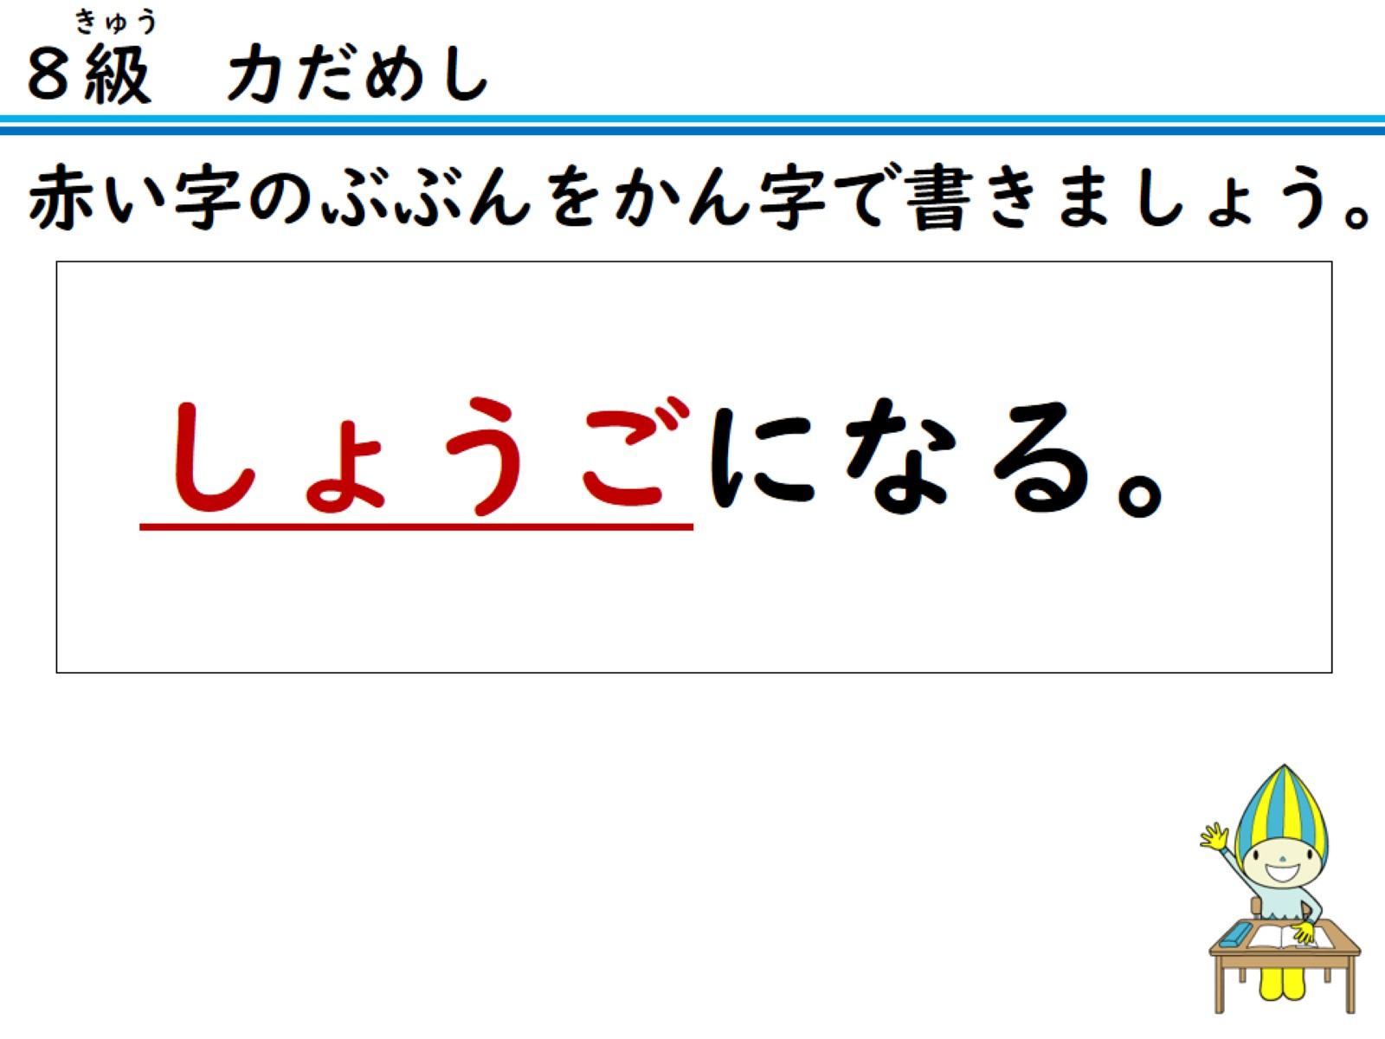
赤い字のぶぶんをかん字で書きましょう。

Slide 7
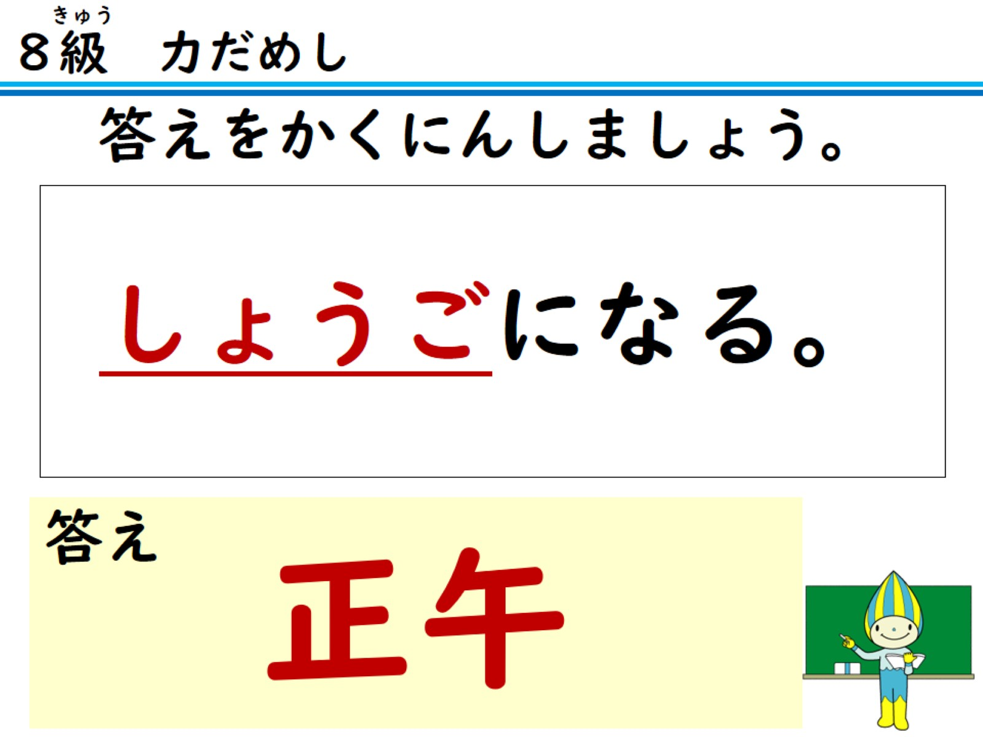
答えをかくにんしましょう。

Slide 8
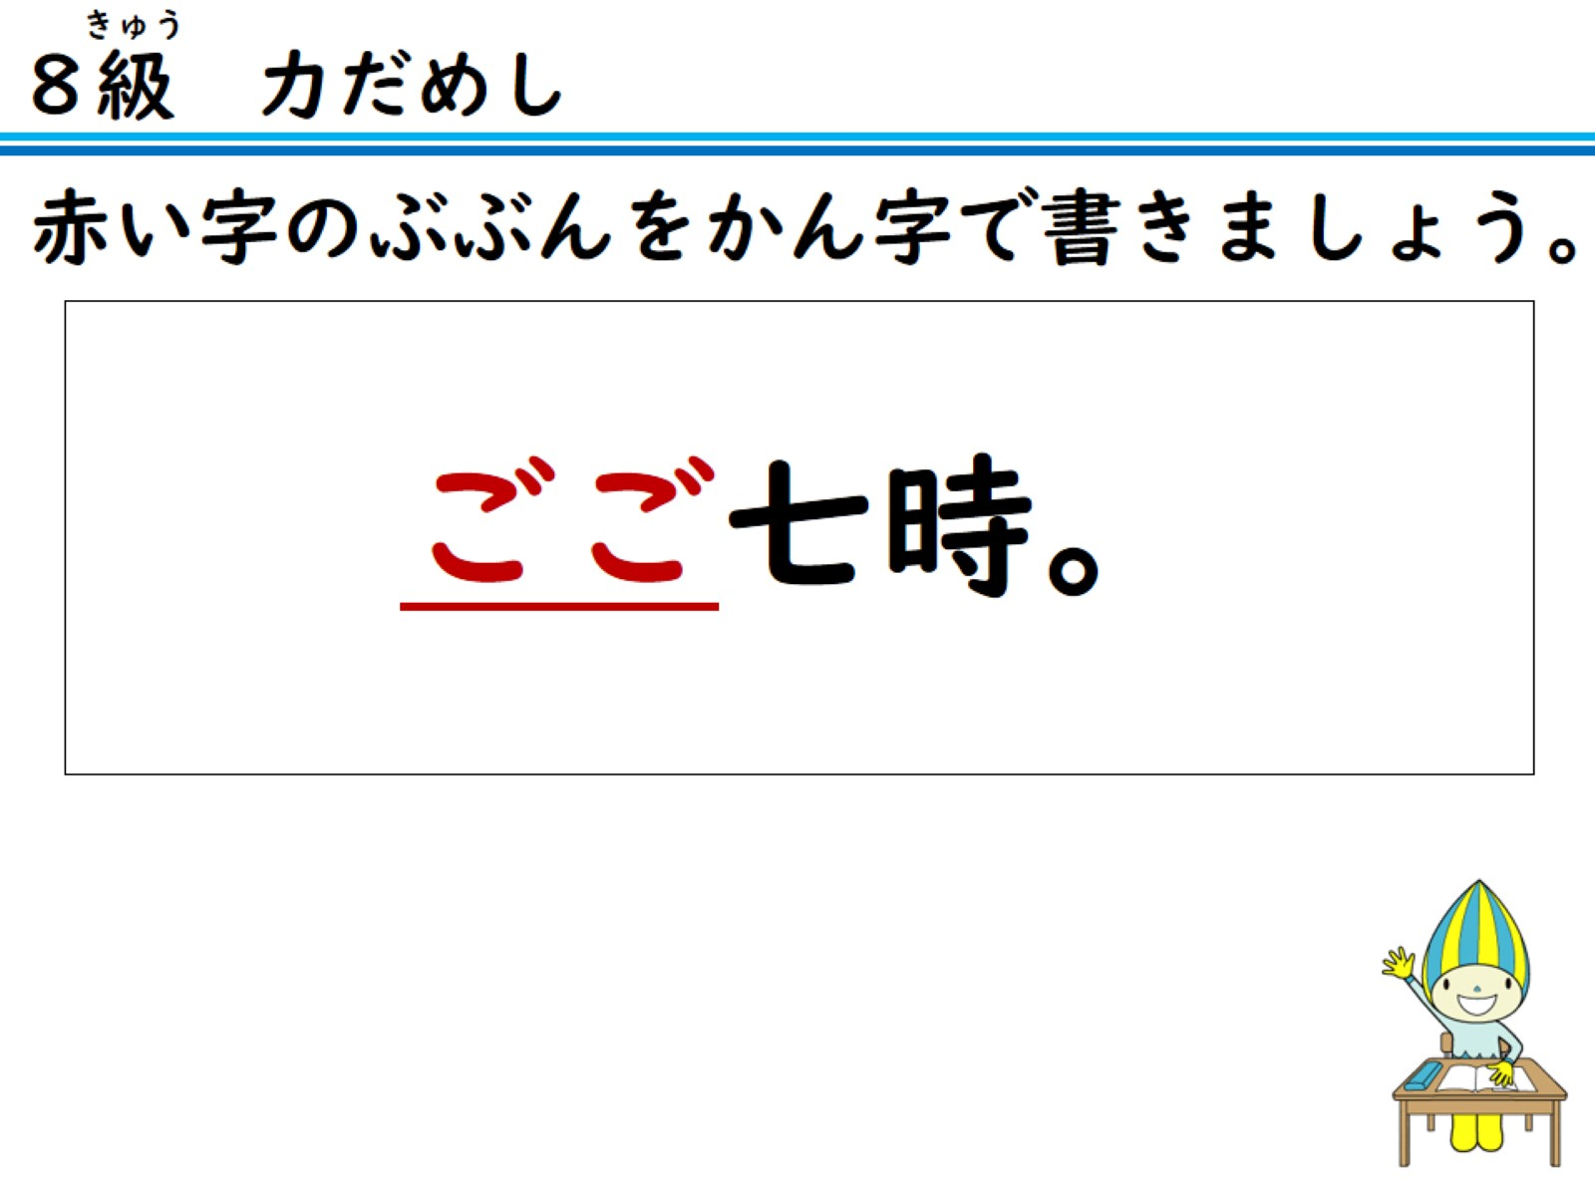
赤い字のぶぶんをかん字で書きましょう。

Slide 9
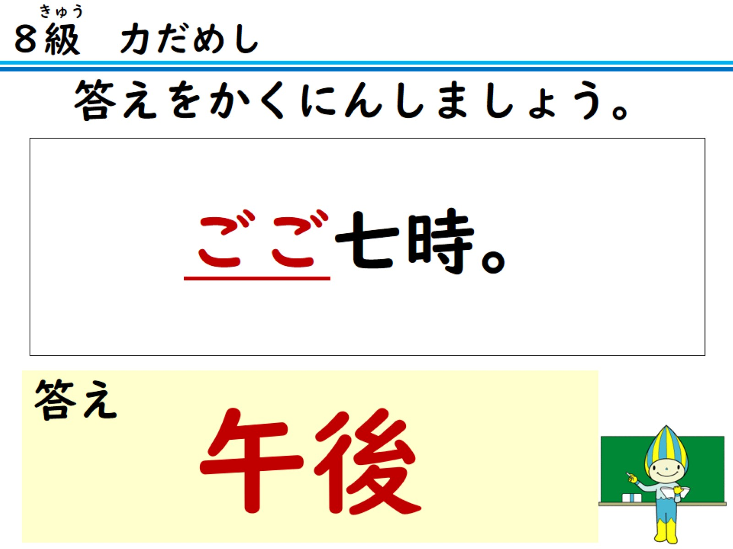
答えをかくにんしましょう。

Slide 10
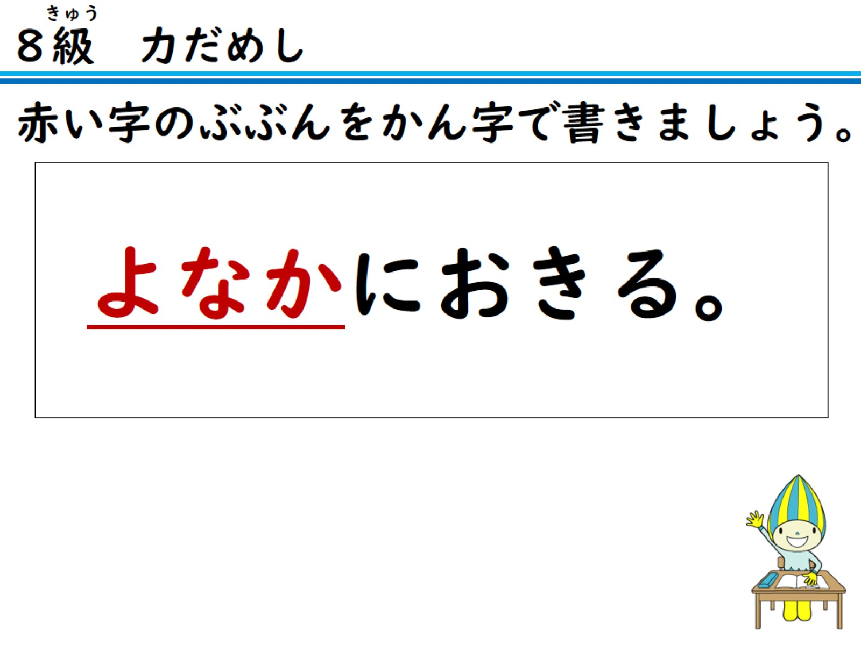
赤い字のぶぶんをかん字で書きましょう。

Slide 11
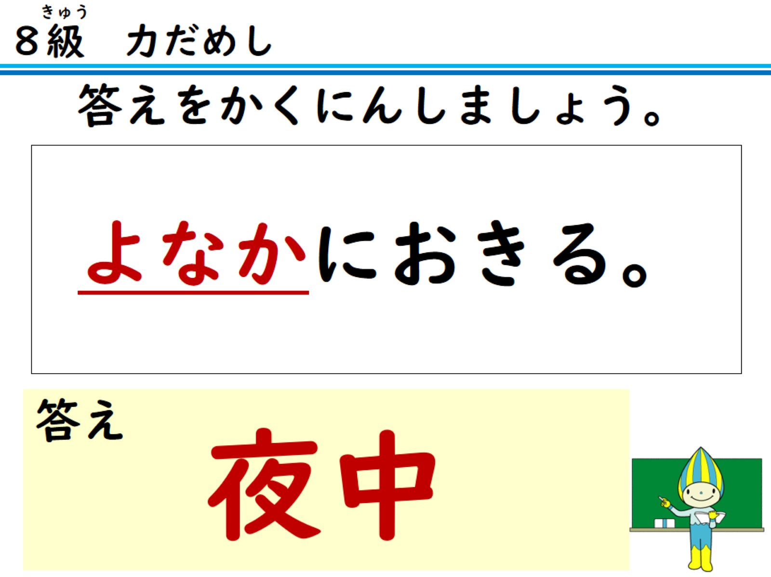
答えをかくにんしましょう。

Slide 12
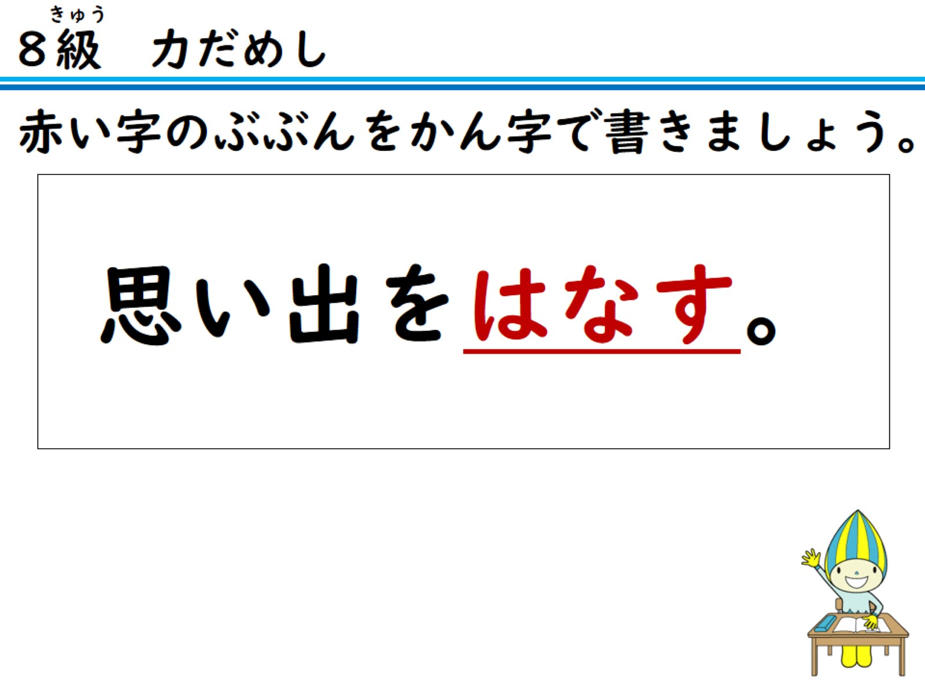
赤い字のぶぶんをかん字で書きましょう。

Slide 13
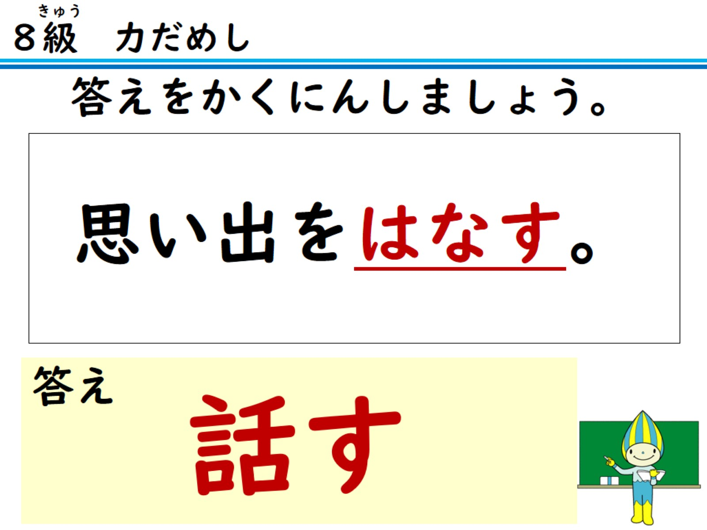
答えをかくにんしましょう。

Slide 14
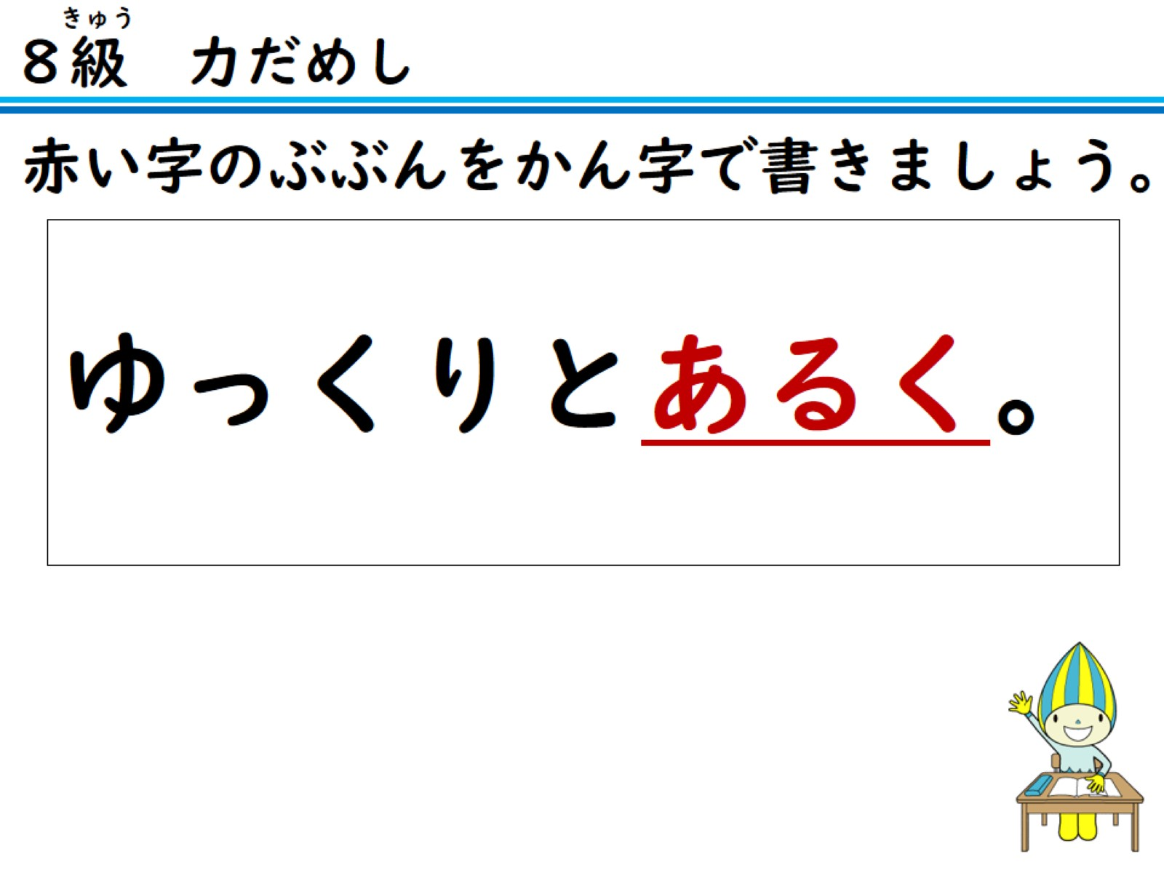
赤い字のぶぶんをかん字で書きましょう。

Slide 15
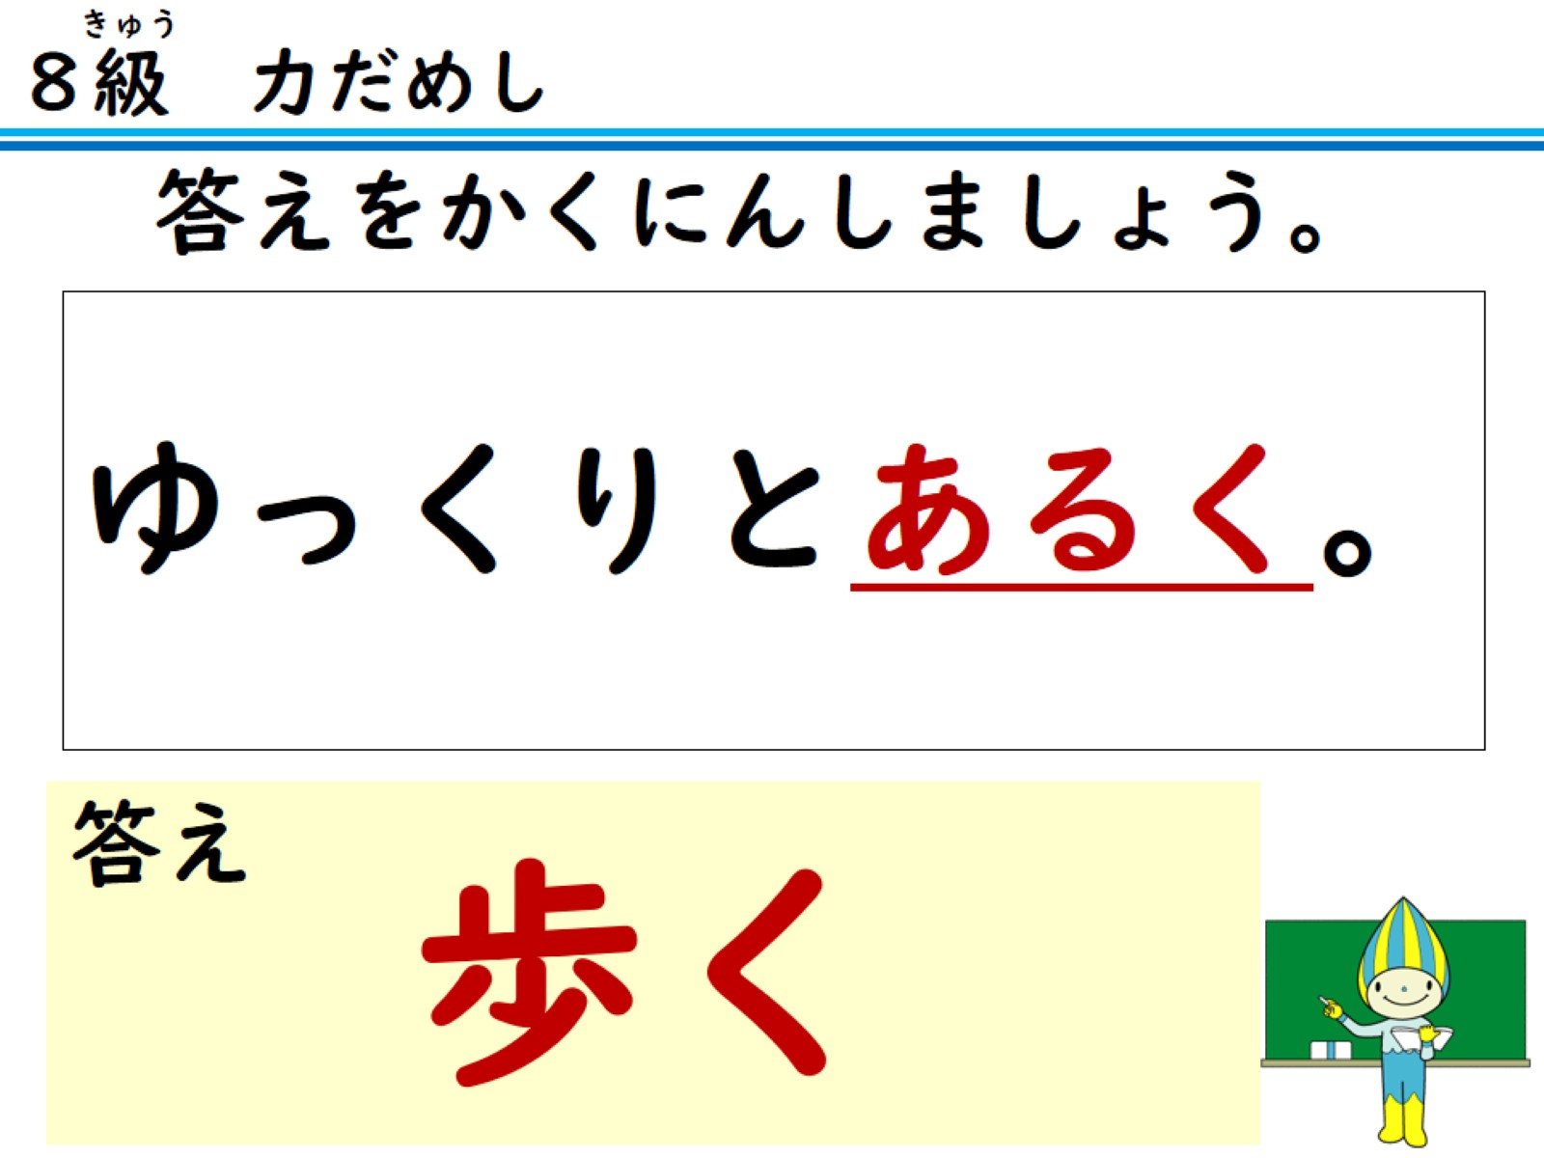
答えをかくにんしましょう。

Slide 16
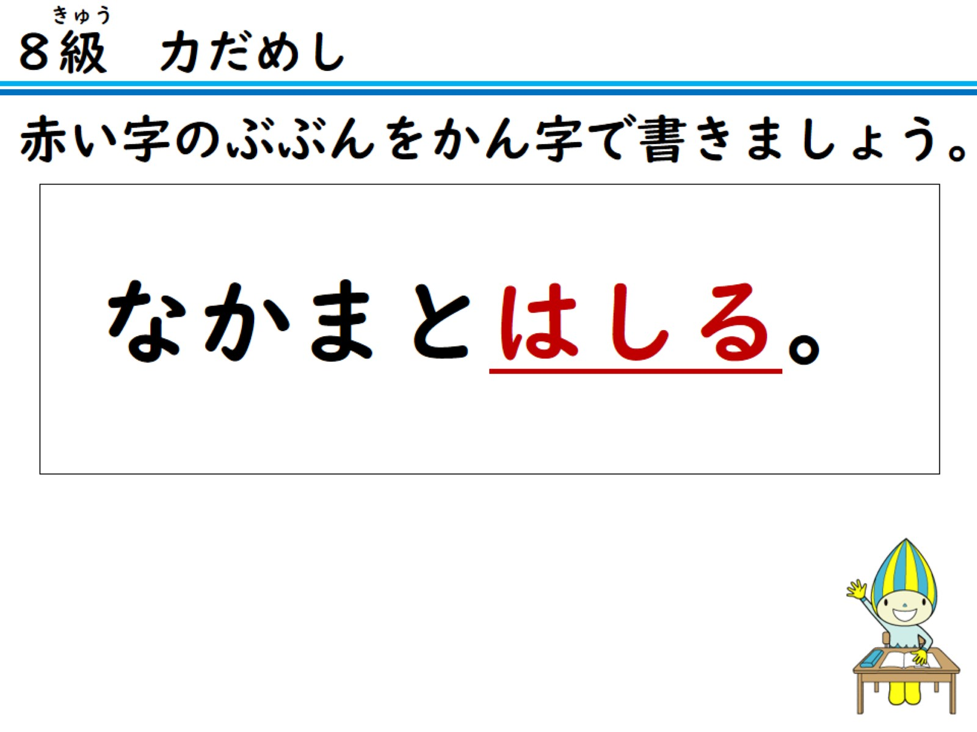
赤い字のぶぶんをかん字で書きましょう。

Slide 17
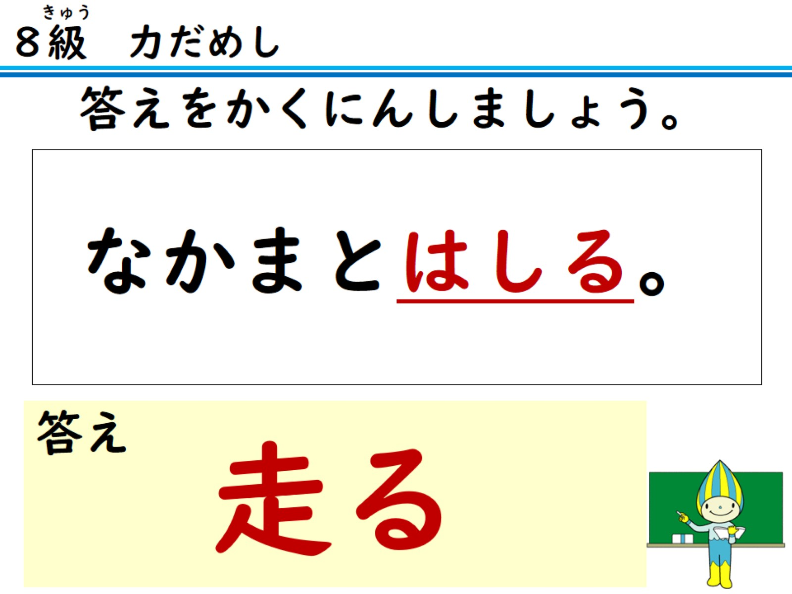
答えをかくにんしましょう。

Slide 18
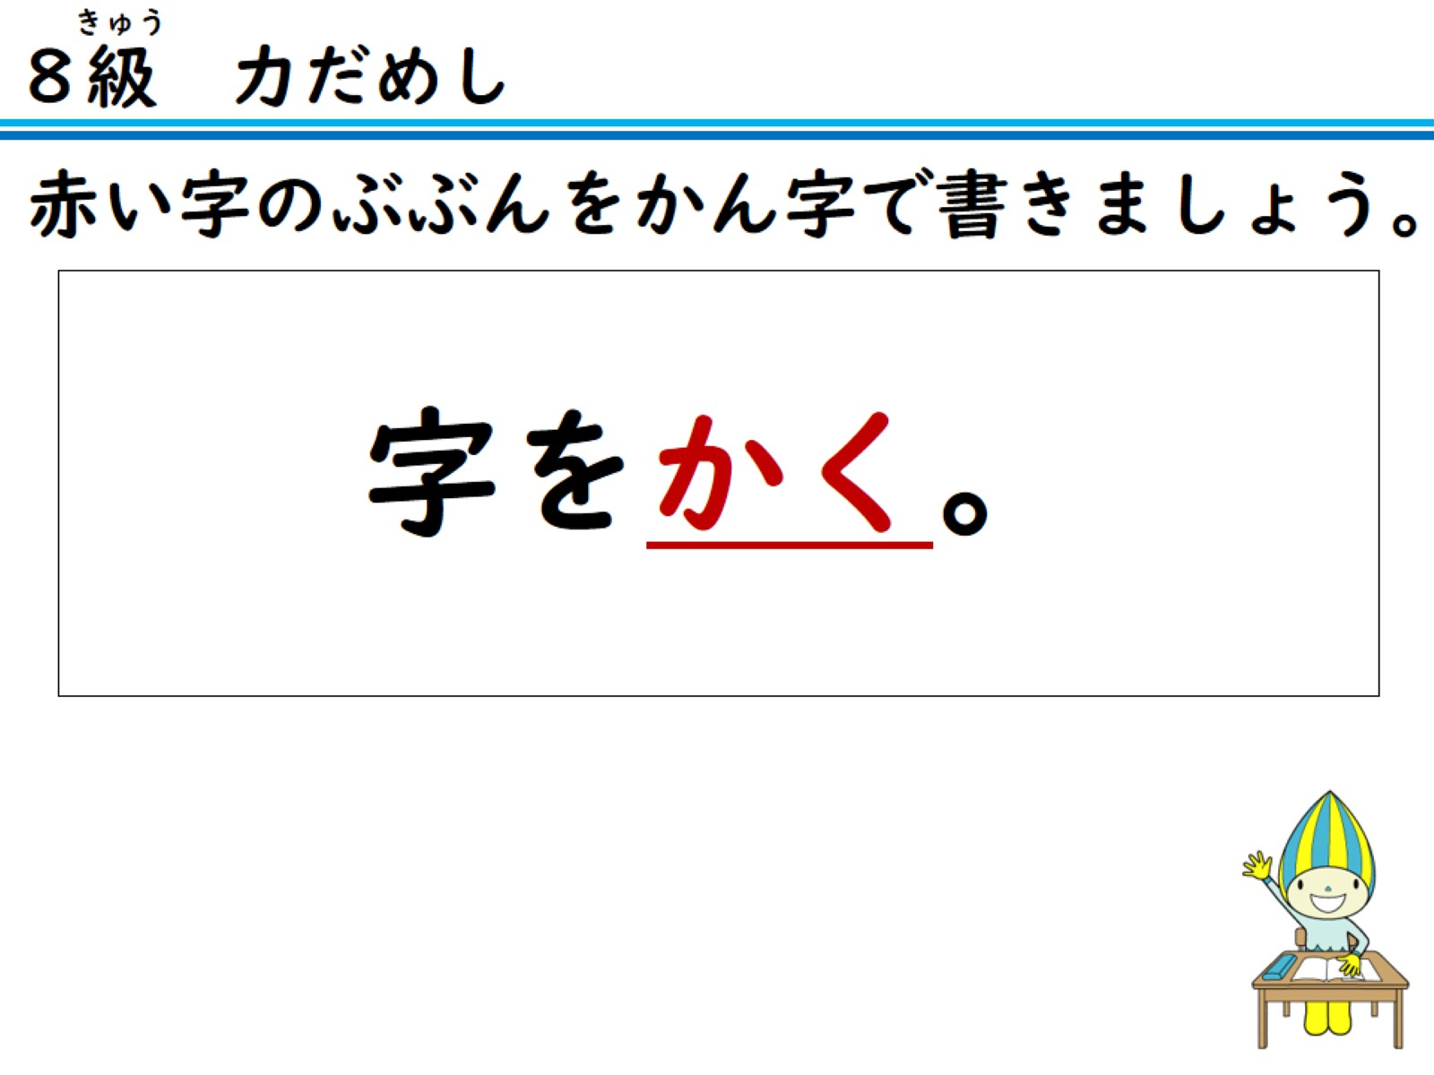
赤い字のぶぶんをかん字で書きましょう。

Slide 19
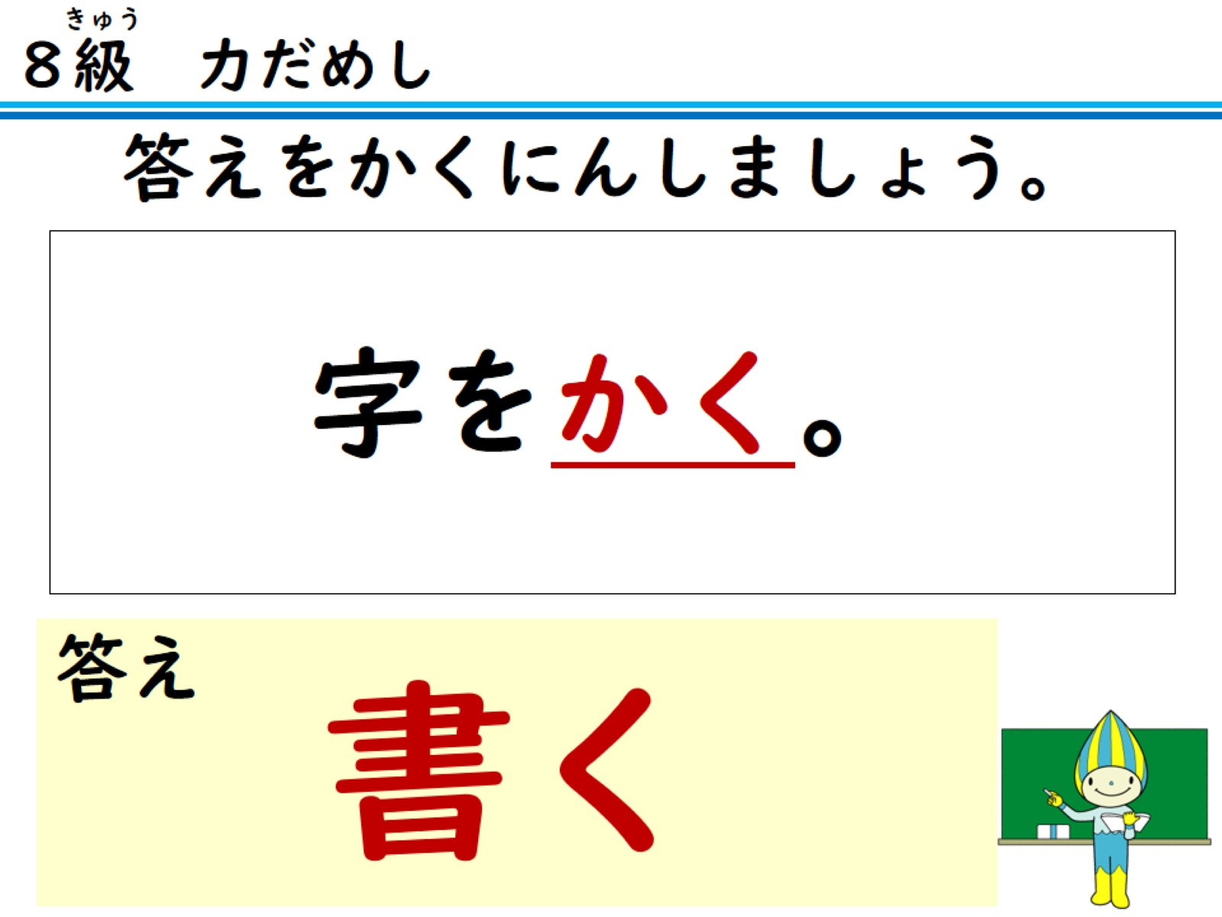
答えをかくにんしましょう。

Slide 20
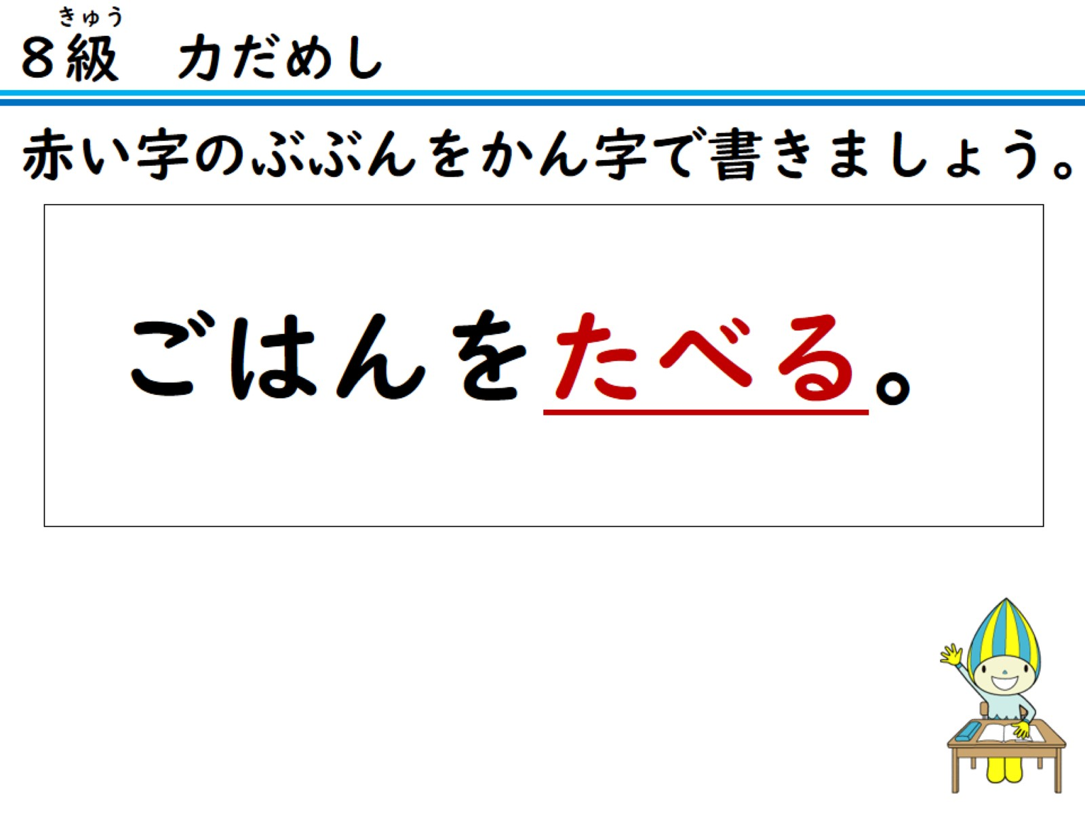
赤い字のぶぶんをかん字で書きましょう。

Slide 21
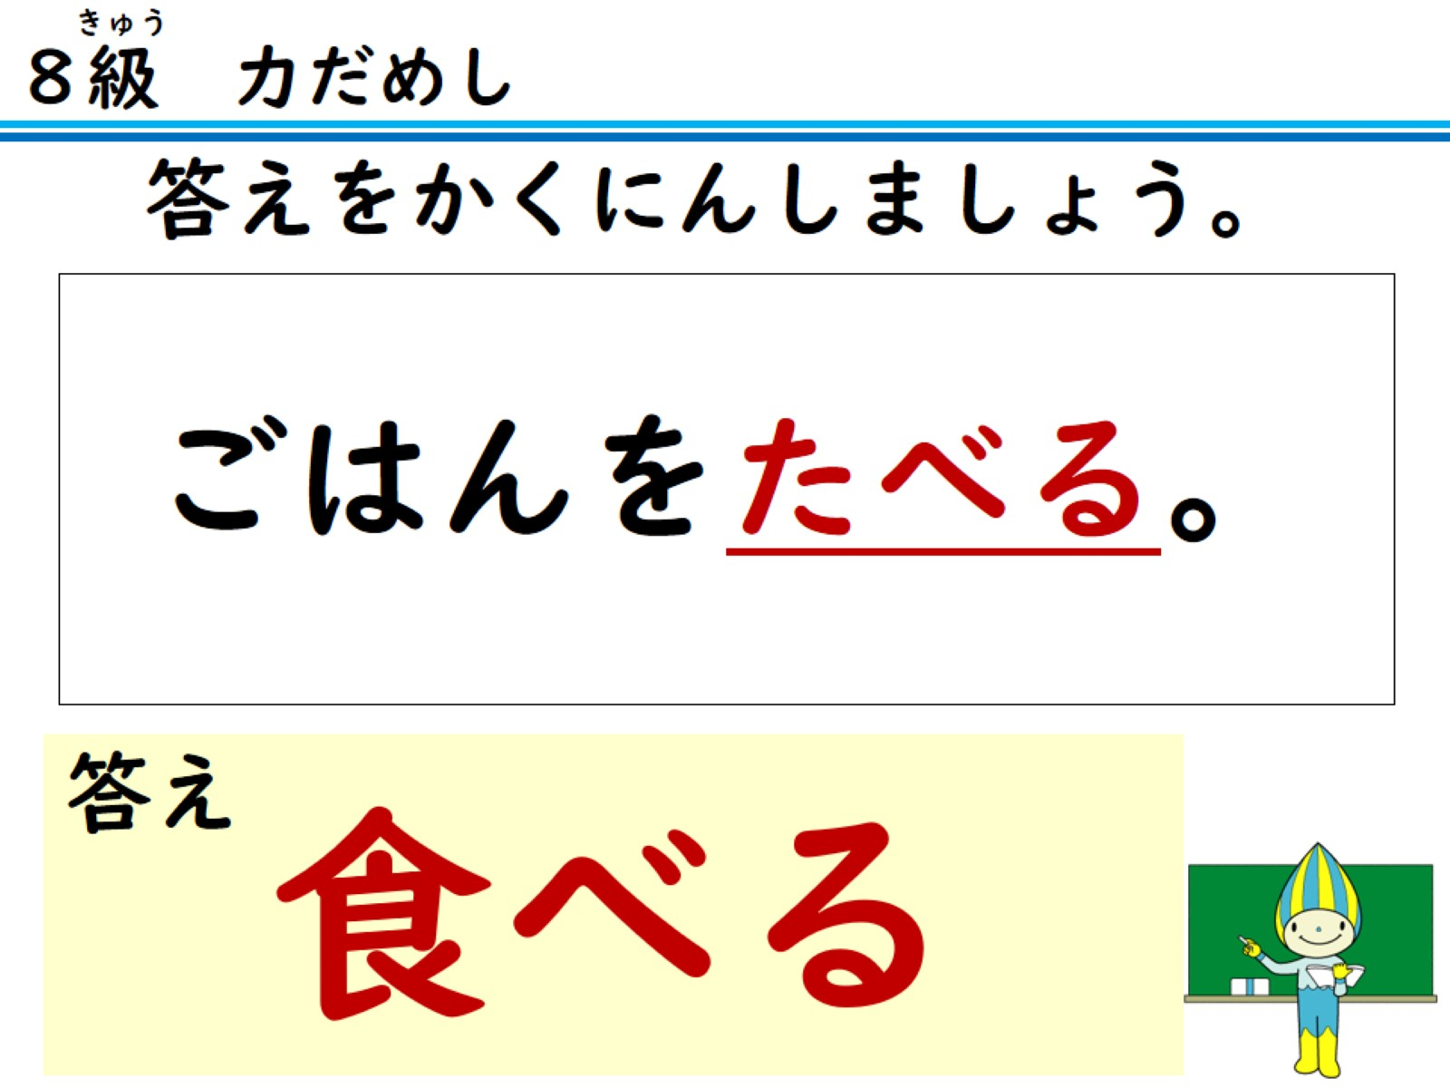
答えをかくにんしましょう。

Slide 22
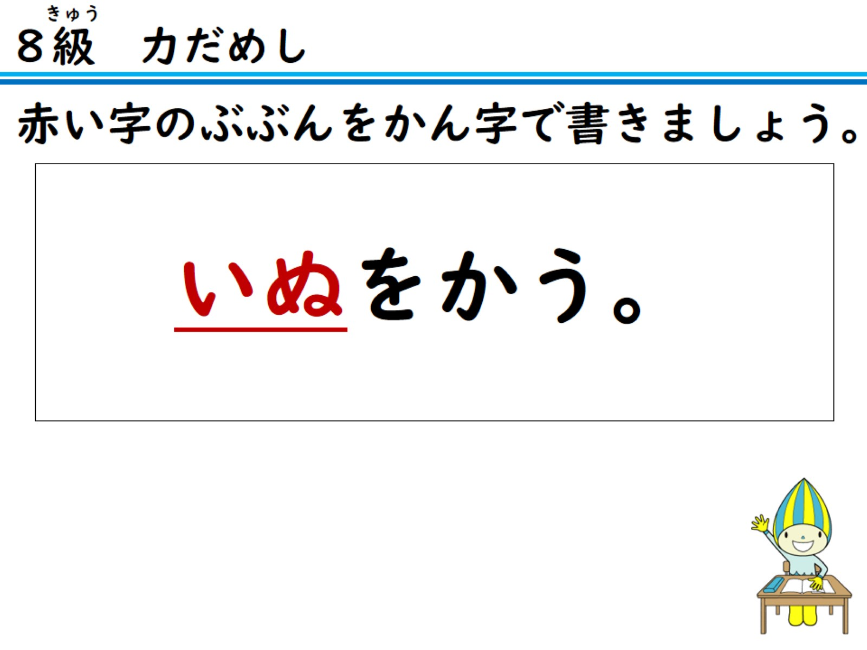
赤い字のぶぶんをかん字で書きましょう。

Slide 23
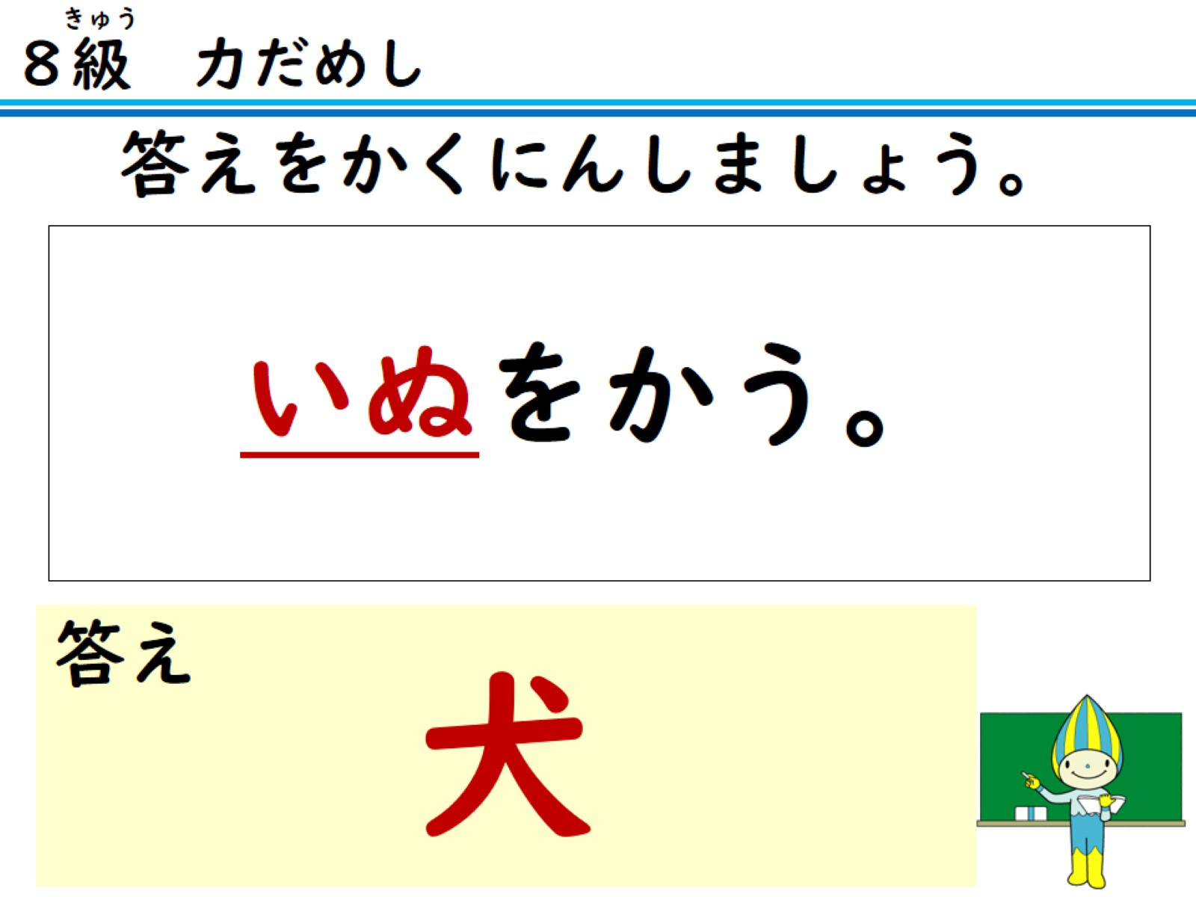
答えをかくにんしましょう。

Slide 24
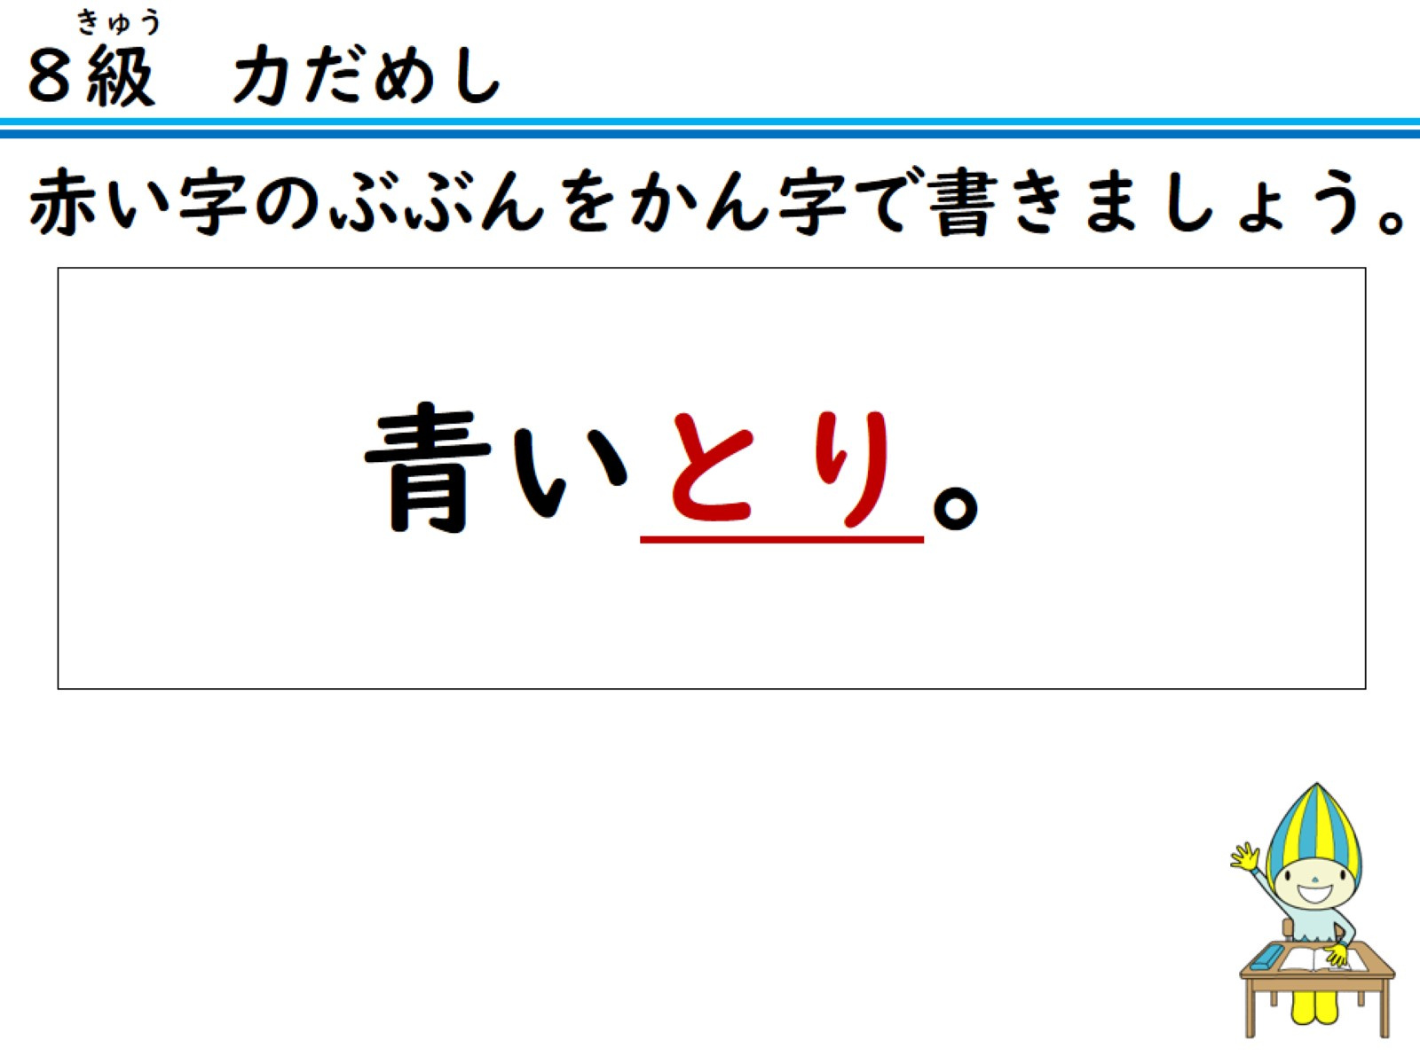
赤い字のぶぶんをかん字で書きましょう。

Slide 25
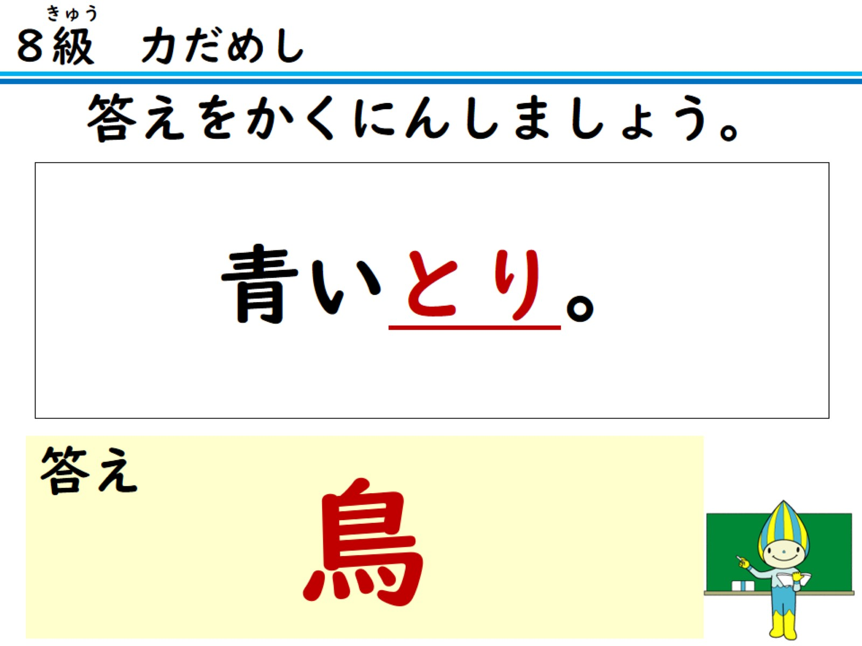
答えをかくにんしましょう。

Slide 26
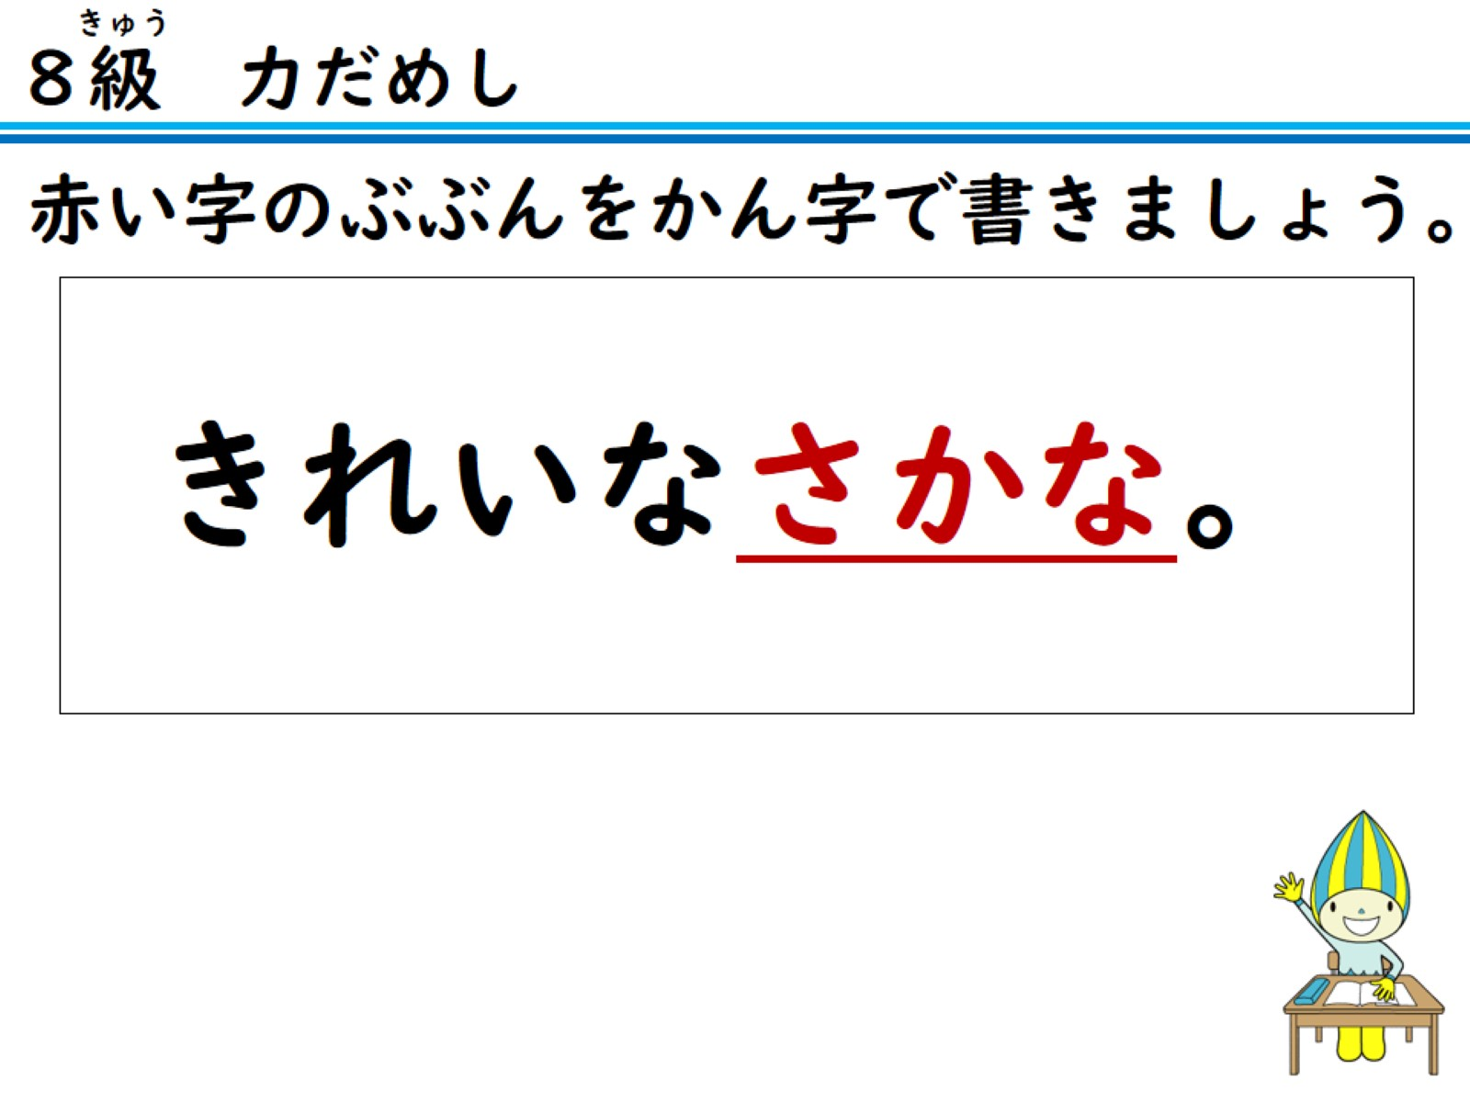
赤い字のぶぶんをかん字で書きましょう。

Slide 27
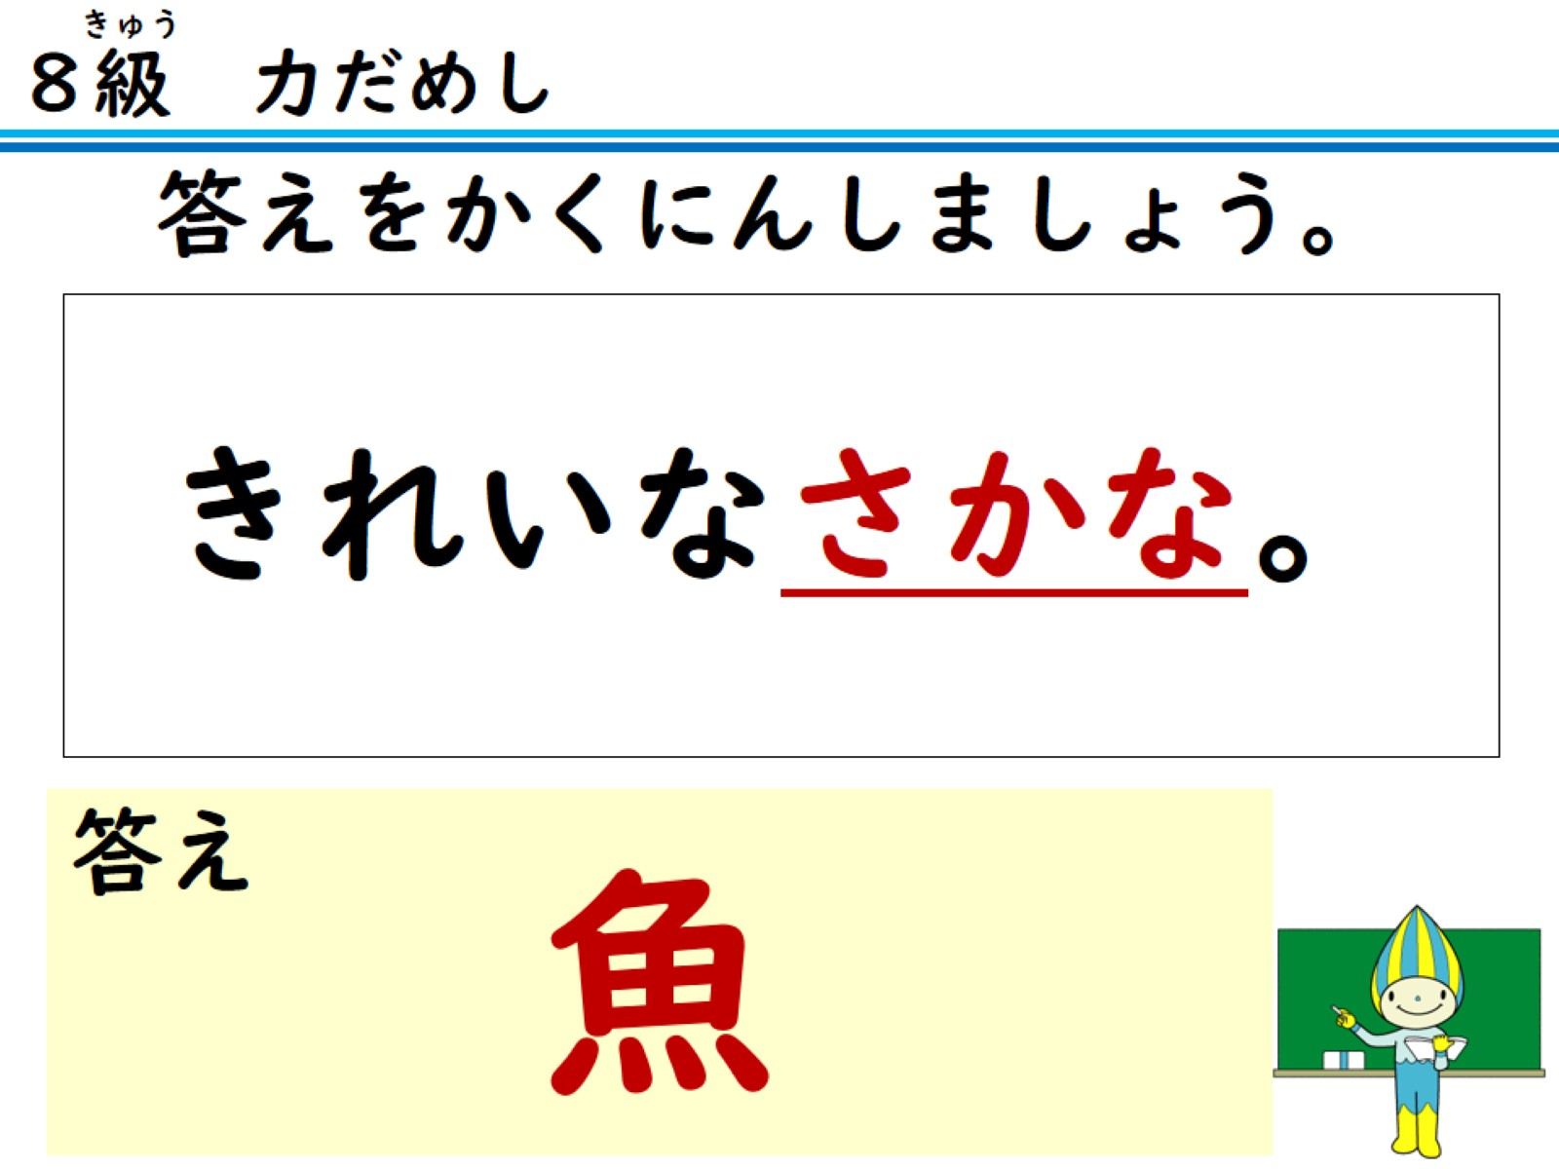
答えをかくにんしましょう。

Slide 28
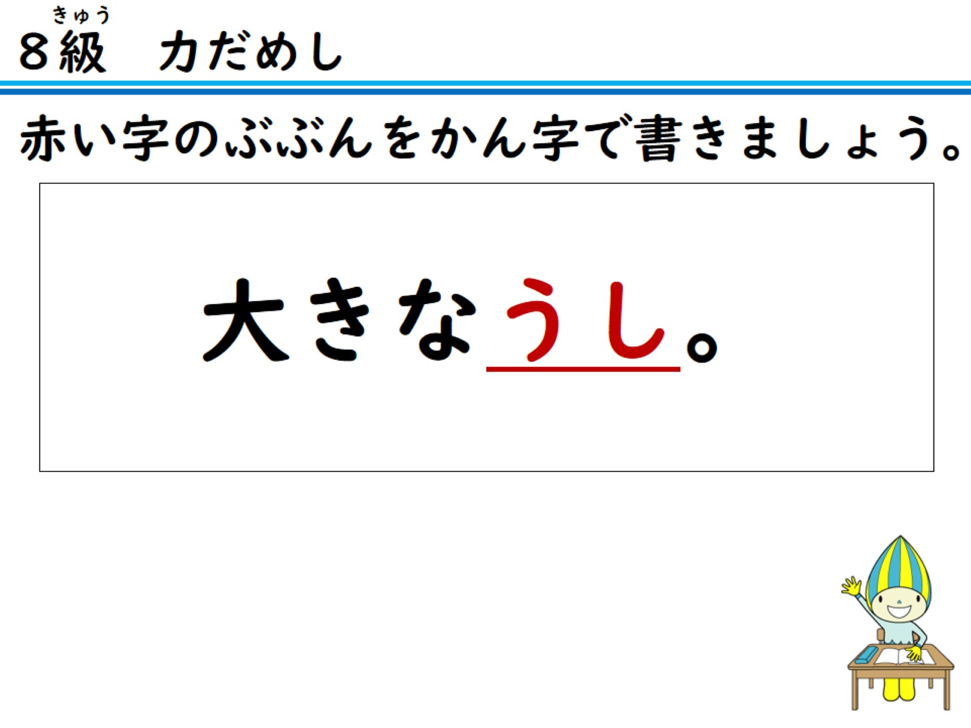
赤い字のぶぶんをかん字で書きましょう。

Slide 29
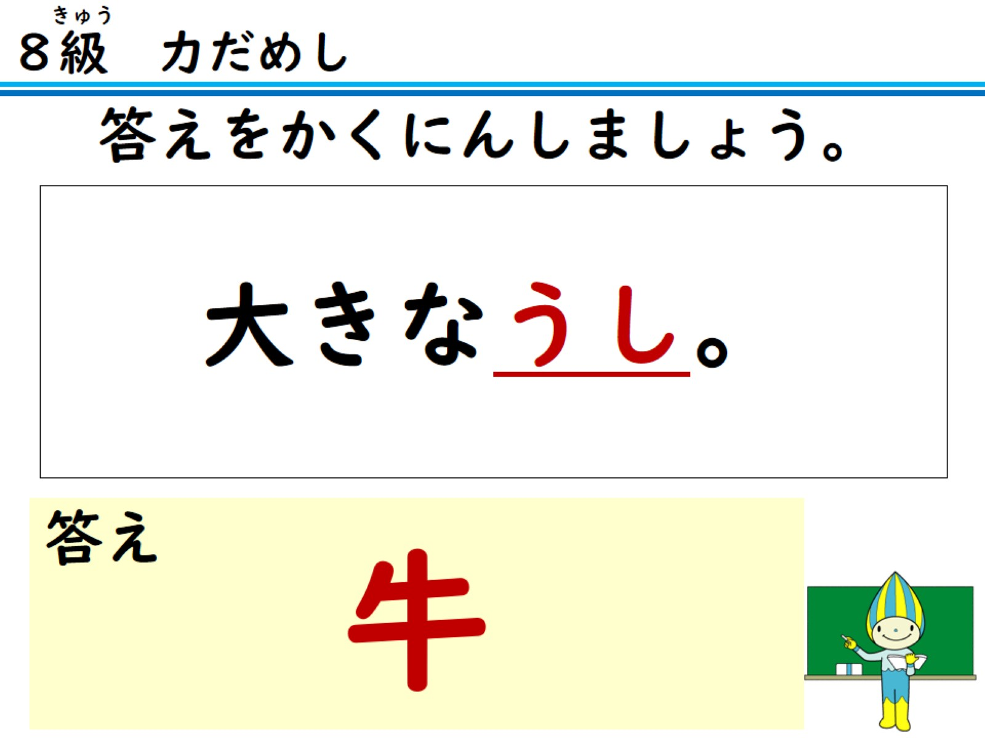
答えをかくにんしましょう。

Slide 30
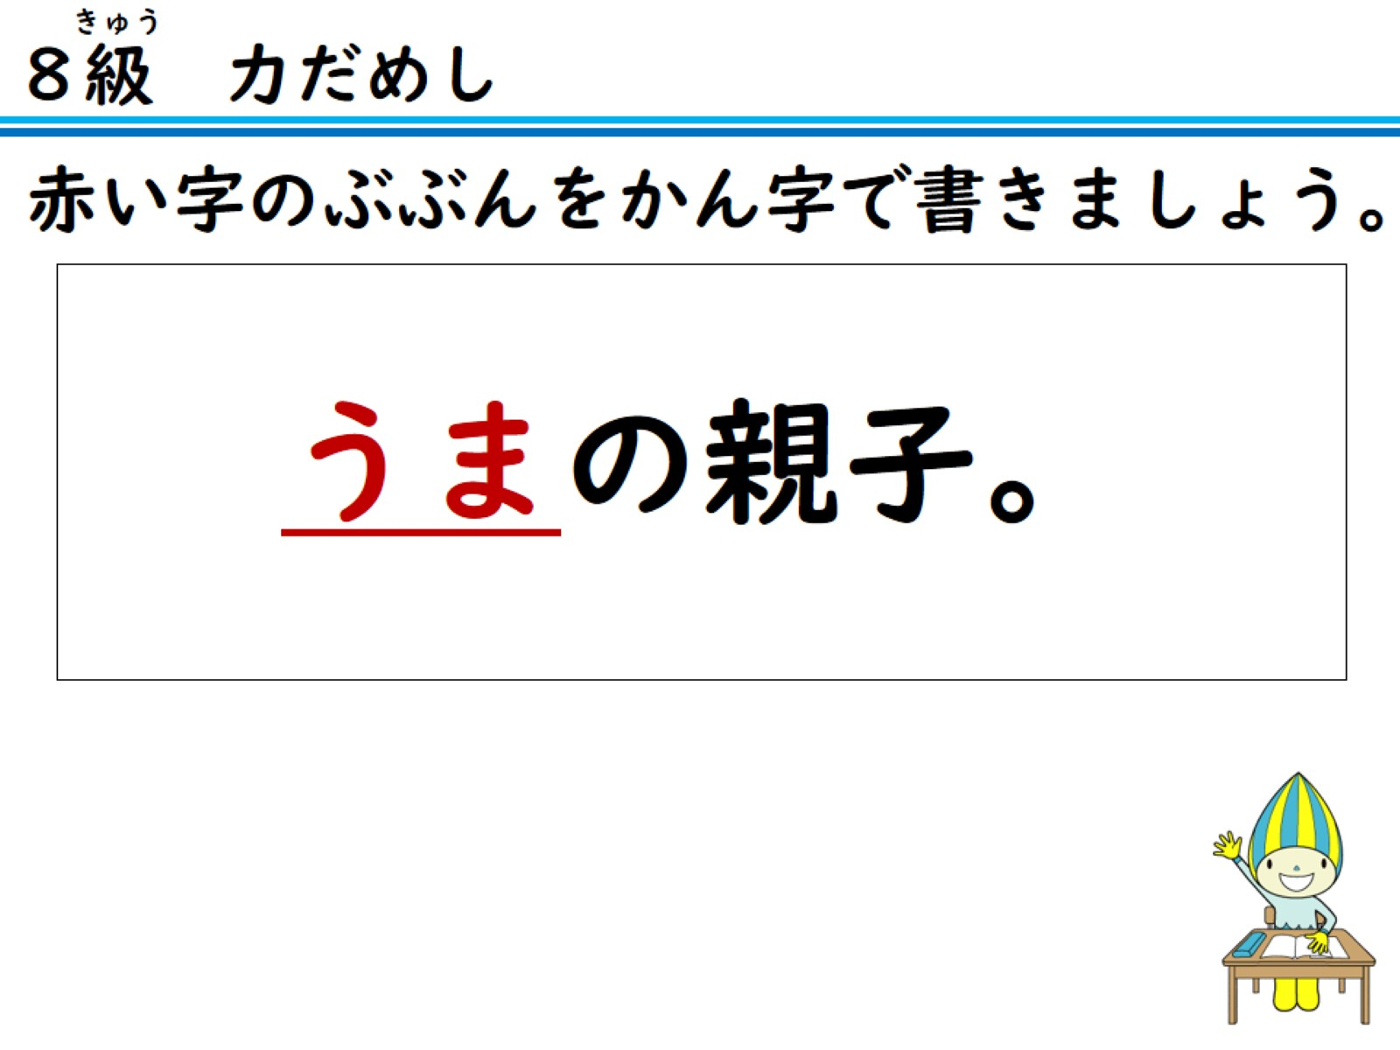
赤い字のぶぶんをかん字で書きましょう。

Slide 31

答えをかくにんしましょう。

